Slide 1


Trường Đại học Đà Lạt
Khoa: Công Nghệ Thông Tin
Môn học: Cơ sở dữ liệu
BÁO CÁO BAI TẬP NHÓM 13
GIÁO VIÊN HƯỚNG DẪN : Tạ Thị Thu Phượng
SINH VIÊN THỰC HIỆN:
Thạch Sơn Kim Quang - 1710251 ( Trưởng nhóm)
Mai Thanh Lâm – 1911162 (Thư kí)
Trần Đình Quang – 1710252 (Thành viên)
Hoàng Nguyễn Đức Long – 1710213 (Thành viên)

Slide 2
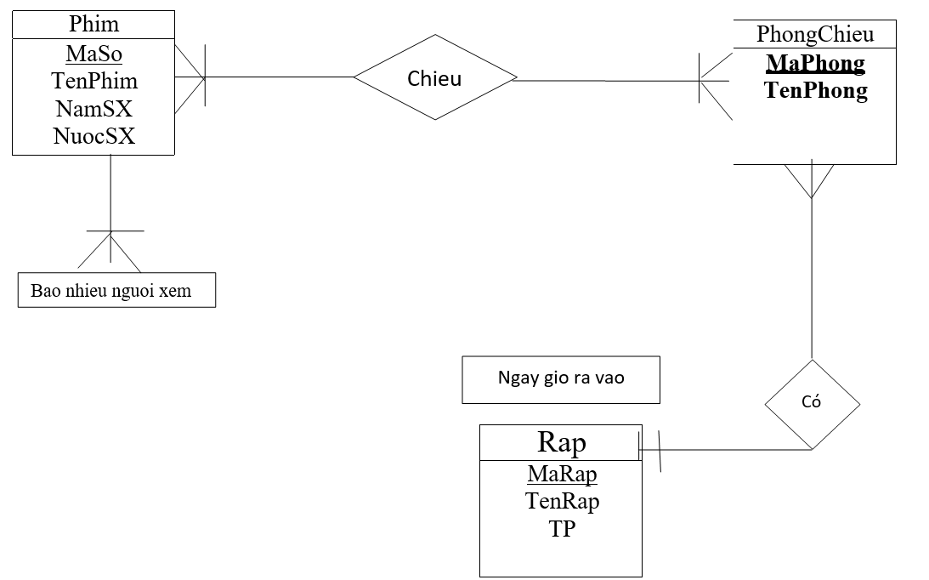
Bài 7:
Sơ đồ ER:

Slide 3
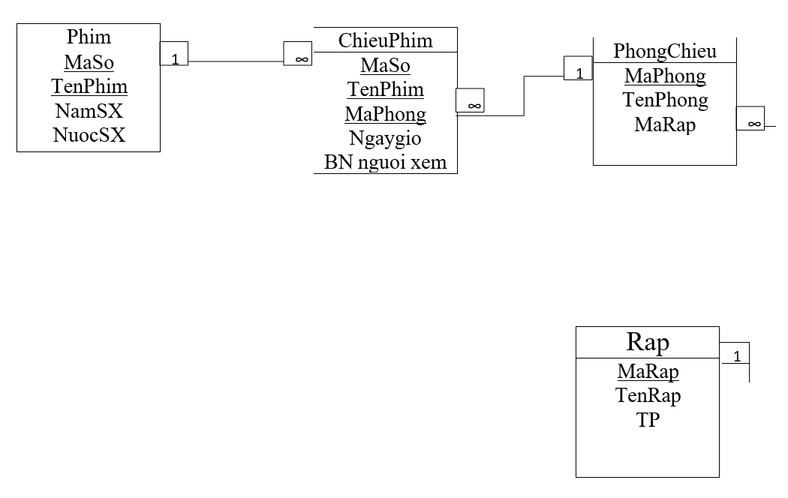
Sơ đồ quan hệ

Slide 4
Công đoạn 3:
Phim:Gồm (MaSo, TenPhim,NamSX,NuocSX)
Phim
SST | Thuộc tính | Mô tả | Kiểu dữ liệu | Khóa
1 | MaSo | Chứa mã để phân biệt giữa các loại phim với nhau | Int, varchar | Pramary key
2 | TenPhim | Biểu thị tên của phim | Nvarchar, varchar | key
3 | NamSX | Chứa ngày tháng năm sản xuất phim | Datetime | key
4 | NuocSX | Chứa quốc gia sản xuất ra phim đó | Nvarchar | key
MaSo =>Tên phim
TemPhim =>BN nguoi xem
S = {MaSo}
T = {TenPhim,NamSanXuat}
M = Ø
S = (MaSo) = MaSo, TenPhim,NamSX, NuocSX = Phim
MaSo là khoá chính của của Phim và là khoá chính duy nhất
Dạng chuẩn BCNF

Slide 5
Phòng chiếu
Gồm: (MaPhong,TenPhong)
Phòng chiếu
SST | Thuộc tính | Mô tả | Kiểu dữ liệu | Khóa
1 | MaPhong | Chứa mã để phân loại phong chiếu phim | Int, varchar | Pramary key
2 | TenPhong | Biểu thị tên của phòng chiếu | Nvarchar, varchar | key
MaPhong => TenPhong
T = {MaPhong, TenPhong}
M = Ø
S = (MaRap) =MaRap, TenRap, Tp) = Phân công
MaPhong là khoá chính của PhongChieu và là khoá chính duy nhất
Dạng chuẩn BCNF

Slide 6
Rap
Gồm: (MaRap, TenRap, Tp)
Rạp
SST | Thuộc tính | Mô tả | Kiểu dữ liệu | Khóa
1 | MaRap | Chứa mã để phân biệt giữa các rạp phim với nhau | Int, varchar | Pramary key
2 | TenRap | Biểu thị tên rạp chiếu phim | Nvarchar, varchar | key
3 | TP | Chứa vị trí ở tỉnh, thành của rạp phim đó | Nvarchar | key
MaRap => TenRap,TP => Rap
S = { MaRap }
T = { TP }
M = {TenRap}
MaRap là khoá chính của Rap và là khoá chính duy nhất
Dạng chuẩn BCNF

